Slide 1
Databázové systémy a SQL
Lekce 12 – Úvod do XML
Daniel Klimeš

Slide 2
XML – Co to je?
Formát pro přenos strukturovaných dat
Text se značkami (tagy)
Připomíná HTML
Samotný standard specifikuje jen minimum značek
Položky (uzly - nods)
  Elementy
  Atributy
  …
Zanořená struktura
  1 kořenový element (root)
  N zanořených elementů

Slide 3
Jak to vypadá?
Hlavička (Processing Instruction)
  <?xml version="1.0" encoding="UTF-8"?>
Uzly
  Elementy
    <tag>data</tag>
    <question>Datum narození</question>
  Atributy
    <element atribut=„text">
    <name lang="cz">
  Komentář
    <!-- no need to escape <code> & in comments -->
Hierarchie elementů
  Root element
  Zanořené elementy
    <el_root>
    <el_nest>text</el_nest>
    </el_root>
    <cluster>
      <question>Datum vyšetření</question>
    </cluster>
Speciální znaky
&lt; místo "<"
&gt; místo ">"
&amp; místo "&"
&apos; místo '
&quot; místo "

Slide 4
Jak pracovat s XML?
Textový editor – Notepad
XML editor – XML Spy
Moderní databáze – POSTGRES, ORACLE
  Nadstavba SQL
Programovací jazyky
  Parsery

Slide 5
Související technologie
XPATH – formát vyhledávacích dotazů do XML dokumentů
XML schéma – šablona XML dokumentu
XSLT – transformace XML do jiného formátu (jiné XML, prostý text , HTML)
Xquery – pokročilé vyhledávání v XML

Slide 6
Zdroje informací o XML
Internet
  www.w3.org
  www.w3schools.com

Slide 7
Základy XPATH
<bookstore>
  <book>
  <title>Harry Potter</title>
  <author>J K. Rowling</author>
  <year>2005</year>
  <price>29.99</price>
  < /book>
</bookstore>
Uzly (nodes) – elementy, atributy, text, komentář,..
Parent, children, siblings, ancestors, descendants
Výraz | Popis
/ | Kořenový uzel
// | Uzel kdekoliv
. | Aktuální uzel
.. | Rodičovský uzel
@ | Atribut
text() | Obsah elementu

Slide 8
XPATH
/bookstore/book[1] | První element kniha
/bookstore/book[last()] | Poslední element kniha
/bookstore/book[last()-1] | Předposlední kniha
/bookstore/book[position()<3] | První 2 knihy
//title[@lang] | Jakýkoliv element title s atributem lang
//title[@lang='eng'] | Jakýkoliv element title s atributem lang s hodnotou ‘eng'
/bookstore/book[price>35.00] | Knihy s cenou větší než 35
/bookstore/book[price>35.00]/title | Názvy knih s cenou větší než 35
* | Libovolný element
@* | Libovolný atribut
node() | Libovolný uzel

Slide 9
XML a POSTGRESQL
Podpora ukládání XML dat
  Datový typ XML
  CREATE TABLE xmltabulka (
  a XML
  )
  INSERT INTO xmltabulka VALUES (
  XMLPARSE (DOCUMENT '<?xml version="1.0"?><book><title>Manual</title><chapter>I</chapter></book>'))
  SELECT XPATH('//title/text()', xmltabulka.a) FROM xmltabulka
  Speciální SQl funkce - skládání XML stromu
    XMLELEMENT
    XMLATTRIBUTES
    XMLAGG
    …

Slide 10
Generování XML na míru
XMLELEMENT
XMLATTRIBUTES
XMLAGG
SELECT XMLELEMENT (NAME studie, XMLELEMENT (NAME id, study_id), XMLELEMENT (NAME jmeno, study_name), XMLELEMENT (NAME nazev, study_title)) FROM studies
SELECT XMLELEMENT (NAME studie, XMLATTRIBUTES(study_id as"id", study_name as "jmeno"), XMLELEMENT (NAME nazev, study_title)) FROM studies
SELECT XMLELEMENT (NAME studie, XMLAGG( XMLELEMENT (NAME nazev, XMLATTRIBUTES (study_id as "id"), study_title))) FROM studies

Slide 11
FUNKCE XPATH, XMLEXISTS
INSERT INTO…
SELECT XPATH('//nazev/text()', xmltabulka.a) FROM xmltabulka
SELECT XPATH('//studie/@jmeno', xmltabulka.a) FROM xmltabulka where XMLEXISTS('//studie[@id="3"]' PASSING BY REF a )

Slide 12
ODBC rozhraní
Přenos dat z databáze do jiné aplikace
Vyžaduje ODBC ovladač k dané databázi
  psqlodbc_09_03_0400.zip
Konfigurace propojení (ODBC zdroj)
  c:\Windows\SysWOW64\odbcad32.exe (WIN 7, 8 - 64 bit)

Slide 13
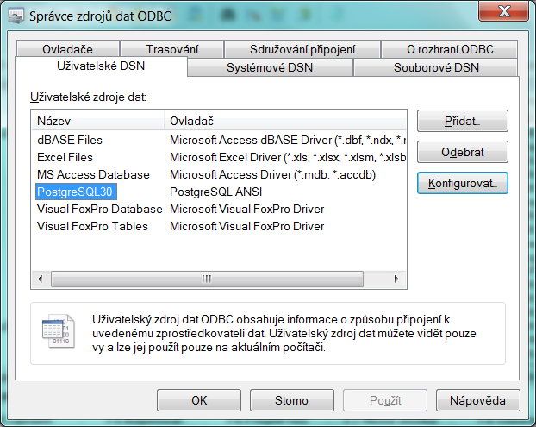
ODBC správce zdrojů

Slide 14
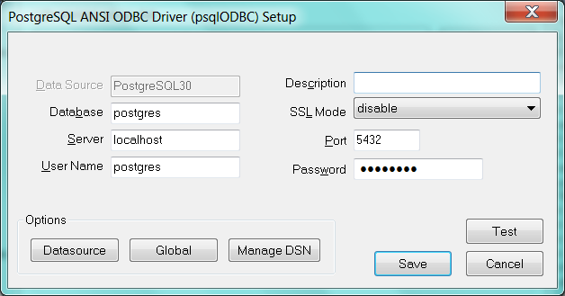
PostgreSQL ODBC driver

Slide 15
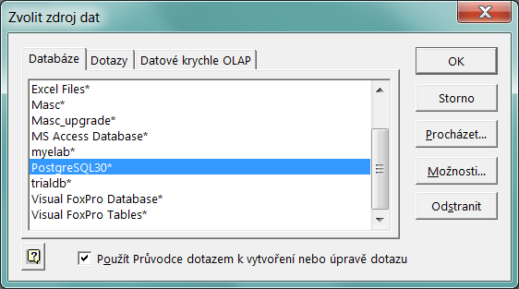
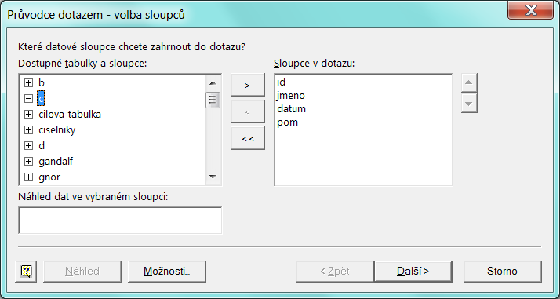
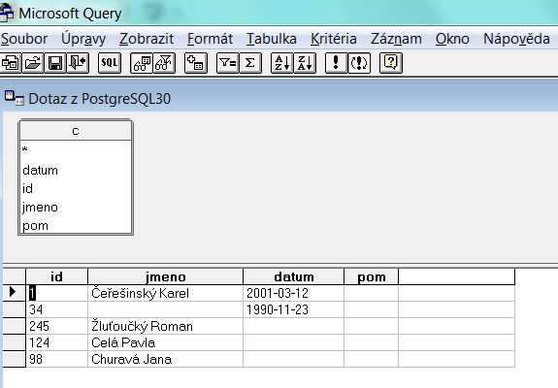
ODBC použití v cílové aplikaci
MS EXCEL
  DATA->Z jiných zdrojů -> Z Microsoft query

Slide 16
ODBC a R
library(RODBC)
conn <-odbcConnect("PostgreSQL30", uid="postgres", pwd="heslo")
queryResult <- sqlQuery(conn, "SELECT * FROM tabulka")
odbcClose(conn)
queryResult
Verze R musí odpovídat ODBC ovladači
  32 x 64 bit

Slide 17
Datové zdroje ÚZIS
http://www.uzis.cz/registry
Schéma registru

Slide 18
Zkouškové otázky - příklady
Která studie má nejvíce pacientů? (study_name)
Do kterých studií se zařazovali pacienti v roce 2008 (study_name)
Vypište pracoviště, která nezařadila žádného pacienta
Vypište pracoviště, která se účastní více studií, má nejvíce pacientů
Vytvořte pohled study_name, počet zařazených pacientů
Vypište věk pacientů při zařazení do studie XY
Kumulativní počty náběru pacientů do studie
Najděte pacienty zařazené do více než jedné studie

Slide 19
Zápočet

